Slide 1
МУНИЦИПАЛЬНОЕ ОБРАЗОВАТЕЛЬНОЕ УЧРЕЖДЕНИЕ
«НОВОИГИРМЕНСКАЯ СРЕДНЯЯ ОБРАЗОВАТЕЛЬНАЯ ШКОЛА № 3»
Презентация
к уроку химии в 10 классе
Решение задач на вывод химической формулы вещества
Составитель: учитель химии
Мильтинг Ирина Петровна
НОВАЯ ИГИРМА
2020

Slide 2
1) Вычислите во сколько метан тяжелее или легче кислорода и воздуха
СН₄
О₂
(смесь газов……)
М_{r} (СН₄)
16
______
_______ 16 ∙ 2
Dо₂(CН₄) =
=
0,5
=
М_{r} (О₂)
относительная плотность газа метана по кислороду
Относительная плотность –
показывает, во сколько один газ тяжелее или легче другого
2) Найти относительную плотность метана по воздуху
М_{r} (СН₄)
16
______
_______ 29 !
D_{по воздуху}(CН₄) =
=
=
0,55 ≈ 0,6
М_{r возд.}
3) Найти относительную плотность метана (по водороду (Н₂)
4) Найти относительную плотность метана (по азоту (N₂)
5) Найти относительную плотность метана (по (CО₂)

Slide 3
3) Определите молекулярную массу углеводорода, если относительная плотность его по водороду равна 22.
6) Определите молекулярную массу углеводорода, если относительная плотность его по водороду равна 22.
М_{r} (С_{х}Н_{у})
Dн₂(C_{х}Н_{у}) = 22
______
=
М_{r} (Н₂)
М_{r} (C_{х}Н_{у}) =
Dн₂ · М_{r} (Н₂) =
22 ∙ 2 = 44
7) Определите молекулярную массу углеводорода, если относительная плотность его по кислороду равна 2.
8) Определите молекулярную массу углеводорода, если относительная плотность его по азоту равна 2.
9) Определите молекулярную массу углеводорода, если относительная плотность его по воздуху равна 2.

Slide 4
3.
Дано:
ω(Аl) = 53% и ω(O) = 47%, значит в 100 г (Аl_{x}О_{y}) на Аl приходится 53 г
на О приходится 47 г
ω(Аl) = 53%
ω(O) = 47%
Формула
(Аl_{x}О_{y}) = ?
х, у – индексы
ω (А)
ω(В)
х : у =
:
A_{r}(А)
A_{r}(В)
Решение:
53%
47%
1,96
2,94
х : у =
:
1,96 : 2,94
=
:
=
=
1 : 1,5 =
2 : 3
27
16
1,96
1,96
делим на наименьшее
Формула
Аl₂О₃

Slide 5
Определите формулу углеводорода, плотность паров которого по азоту равна 1. Массовая доля углерода в веществе составляет 85,71%
Дано:
М_{r} (C_{х}Н_{у})
D_{азоту}(C_{х}Н_{у}) = 1
D_{по азоту} (C_{х}Н_{у}) =
____________
М_{r} (N₂)
ω(С) = 85,71%
1) М_{r} (C_{х}Н_{у}) =
D_{по азоту} (C_{х}Н_{у}) · М_{r} (N₂) =
С_{x}Н_{y} = ?
28
1 ∙ 28 =
2) ω(Н) =
100% – 85,71%
= 14,29 %
С_{x}Н_{y}
85,71%
14,29%
3)
х : у =
(С)
:
(Н)
= 7,1425 : 14,94 =
12
1
делим числа на наименьшее
7,1425
14,94
1 : 2,09 =
1 : 2
простейшая ф-ла
=
:
=
→ СН₂
7,1425
7,1425
М_{r} (C_{х}Н_{у})
(СН₂) · 2
→ С₂Н₄
4)
28
= 2
=
М_{r} (CН₂)
12+1∙2
Ответ: С₂Н₄

Slide 6
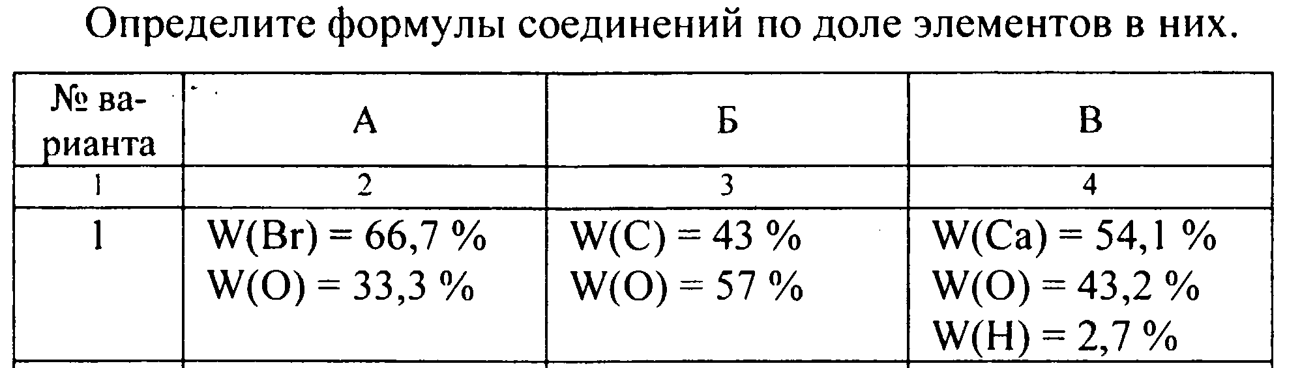

Slide 7


Slide 8
1) При сгорании вещества массой 2,4 г получили углекислый газ объёмом 1,68 л и пары воды объёмом 3,36 л (н. у.). Плотность паров вещества по водороду равна 16. Выведите формулу вещ-ва.
Дано:
1) М_{r} (C_{х}Н_{у}O_{z}) =
Dн₂ · М_{r} (Н₂) =
16 ∙ 2 =32
m_{в-ва} = 2,4 г
С_{x}Н_{y}O_{z} + О₂ → СO₂ + Н₂O
V(СO₂) = 1,68 л
V(Н₂O) = 3,36 л
х г
1,68 л
D_{по}н₂ (С_{x}Н_{y}O_{z} ) =16
С → СO₂
С_{x}Н_{y}O_{z} = ?
12 г
22, 4 л
Х г
1,68 л
12 ∙ 1,68 л
=
Х г
= 0,9 г С
12 г
22,4 л
=
22,4 л
х г
3,36 л
Н → Н₂O
Х г
3,36 л
2 ∙ 3,36 л
2
=
Х г
= 0,3 г Н
2 г
=
22,4 л
2 г
22, 4 л
22,4 л
m(C+Н) = 0,9 + 0,3 =1,2
m(О) = m_{в-ва} – m(C+Н) = 2,4 – 1,2 = 1,2
0,9 г
(С) :
0,3 г
(Н) :
1,2 г
(О) =
С_{x}Н_{y}O_{z}
х : у : z =
0,075 : 0,3: 0,075 =
12 г
1 г
16 г
0,075
0,3
0,075
1: 4 : 1
=
:
:
=
Простейшая формула СН₄O
0,075
0,075
0,075
М_{r} (CН₂O) = 12 +1∙ 4 +16 = 32

Slide 9
Сравним молекулярную массу неизвестного органического вещества C_{х}Н_{у}O_{z} с молекулярной массой простейшей формулы
М_{r} (C_{х}Н_{у}O_{z})
32
=
= 1
М_{r} (CН₄O)
32
Вывод: простейшая формула СН₄O совпадает с молекулярной формулой
СН₄O – молекулярная формула

Slide 10
1) При сгорании вещества массой 4,5 г получили углекислый газ объёмом 3,36 л и 2,7 г воды. Плотность паров вещества по воздуху равна 2,069. Выведите формулу вещества.
Дано:
1) М_{r} (C_{х}Н_{у}O_{z}) =
D_{возд} · М_{r возд} =
2,069 ∙ 29 = 60
m_{в-ва} = 4,5 г
С_{x}Н_{y}O_{z} + О₂ → СO₂ + Н₂O
V(СO₂) = 3,36 л
m(Н₂O) = 0,0027 л
х г
3,36 л
D_{возд}(С_{x}Н_{y}O_{z} )=1,035
С → СO₂
С_{x}Н_{y}O_{z} = ?
12 г
22, 4 л
Х г
3,36 л
12 ∙ 3,36 л
=
Х г
= 1,8 г С
12 г
22,4 л
=
22,4 л
х г
2,7 г
Н → Н₂O
Х г
=
2,7 г
2 ∙ 2,7 г
Х г
= 0,3 г Н
2
2 г
18 г
=
18 г
2 г
18 г
m(C+Н) = 1,8 + 0,3 =2,1
m(О) = m_{в-ва} – m(C+Н) = 4,5 – 2,1 = 2,4
С_{x}Н_{y}O_{z}
х : у : z =
1,8 г
(С) :
0,3 г
(Н) :
2,4 г
(О) =
0,15: 0,3: 0,15 =
12 г
1 г
16 г
0,15
0,3
0,15
Простейшая формула СН₂O
=
:
:
= 1: 2: 1
0,15
0,15
0,15
М_{r} (CН₂O) = 12 +1∙ 2 +16 = 30

Slide 11
Сравним молекулярную массу неизвестного органического вещества C_{х}Н_{у}O_{z} с молекулярной массой простейшей формулы
М_{r} (C_{х}Н_{у}O_{z})
60
=
= 2
М_{r} (CН₂O)
30
(СН₂O) ∙ 2
С₂Н₄O₂ – молекулярная формула

Slide 12

1. Своей работой на уроке я …
2. Материал урока мне был …
доволен / не доволен
интересен / скучен

Slide 13
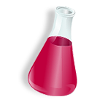
Урок окончен !

